Slide 1
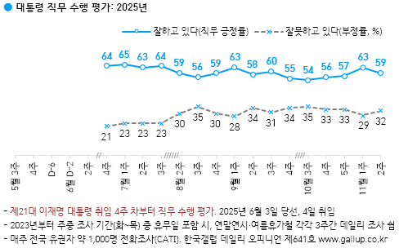
11월 2주 직무 수행 평가 (갤럽)
조사의뢰 : 한국갤럽 자체조사 / 조사기관 : 한국갤럽 / 조사기간 : 25년 11월 11일~13일 /조사방법 : 무선100% 전화면접(CATI)
한국갤럽 데일리 오피니언 제641호 인용. 그 밖의 사항은 중앙선거여론조사심의위원회 홈페이지 참조

Slide 2
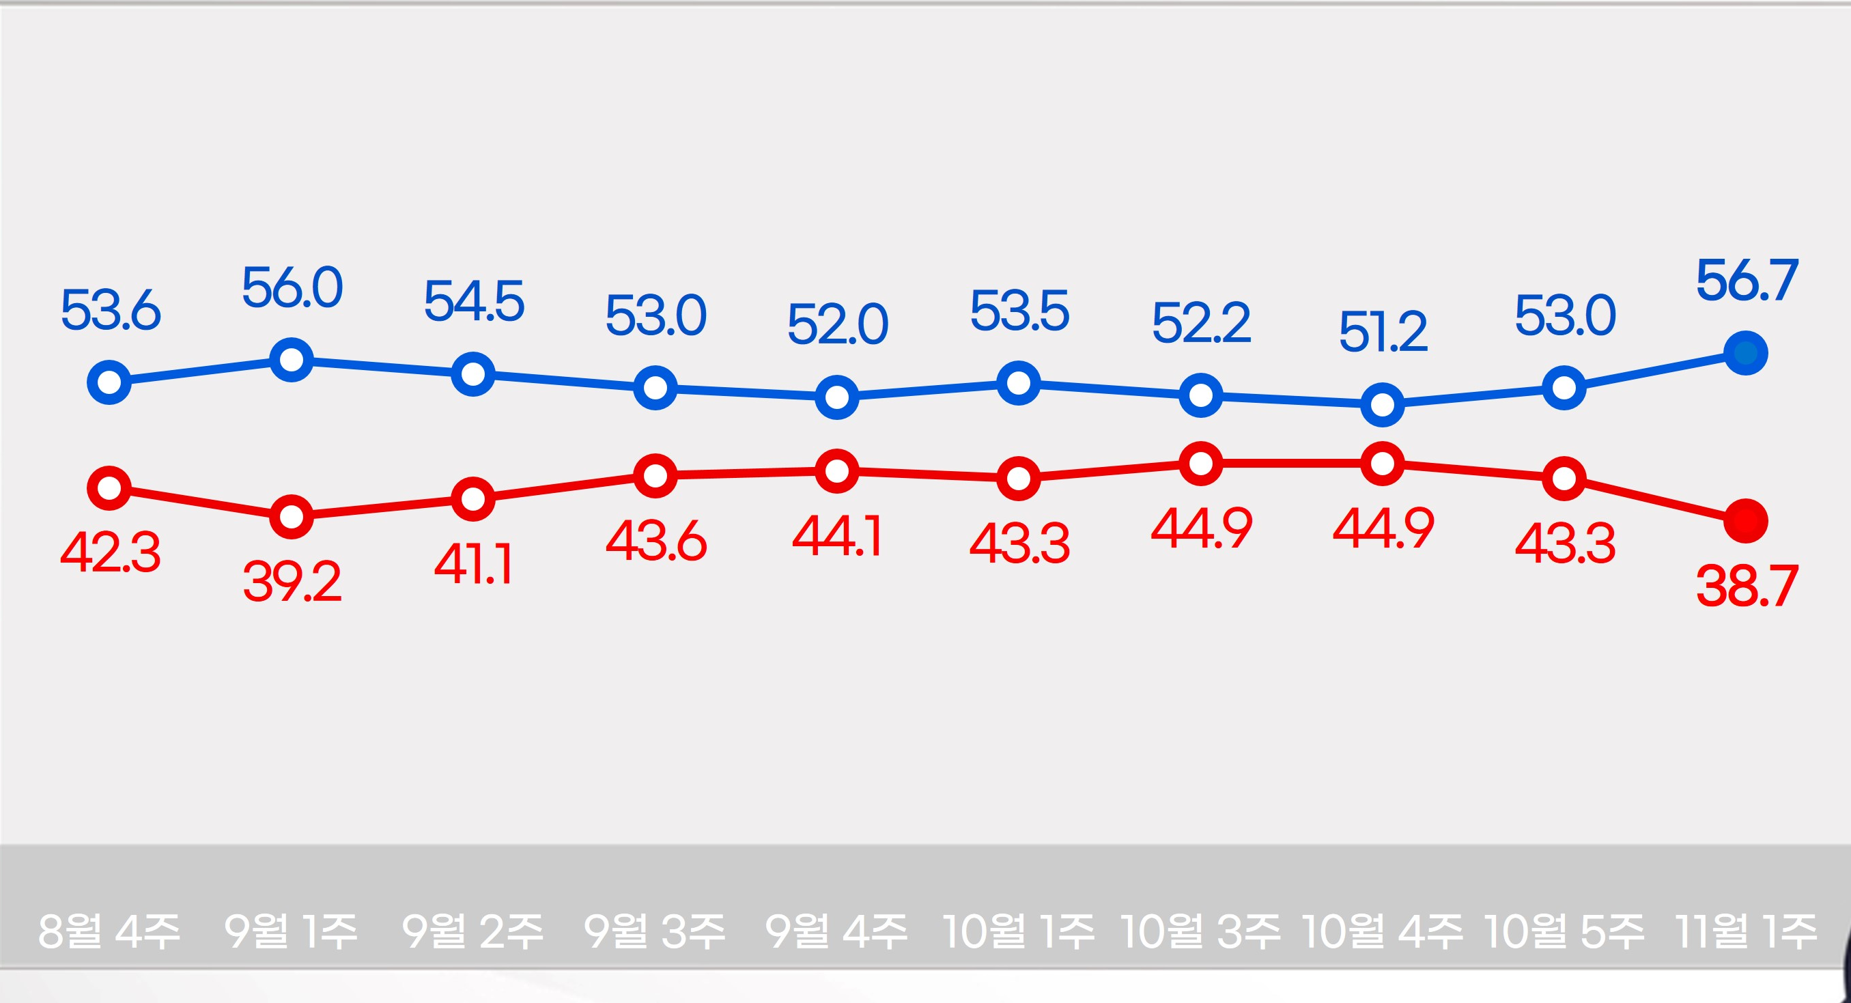
11월 1주 직무 수행 평가 (리얼미터)
조사의뢰 : 에너지경제신문 / 조사기관 : 리얼미터 / 조사기간 : 25년 11월 6일~7일 / 조사방법 : 무선100% ARS
그 밖의 사항은 중앙선거여론조사심의위원회 홈페이지 참조

Slide 3
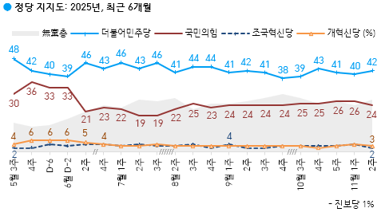
11월 2주 정당지지도 (갤럽)
조사의뢰 : 한국갤럽 자체조사 / 조사기관 : 한국갤럽 / 조사기간 : 25년 11월 11일~13일 /조사방법 : 무선100% 전화면접(CATI)
한국갤럽 데일리 오피니언 제641호 인용. 그 밖의 사항은 중앙선거여론조사심의위원회 홈페이지 참조

Slide 4
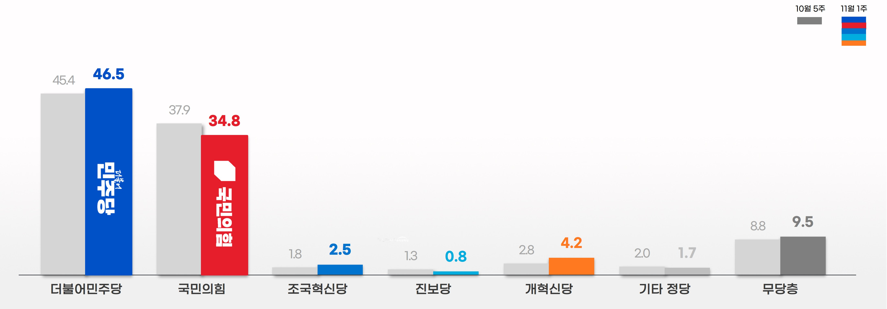
11월 1주 정당지지도 (리얼미터)
조사의뢰 : 에너지경제신문 / 조사기관 : 리얼미터 / 조사기간 : 25년 11월 6일~7일 / 조사방법 : 무선100% ARS
그 밖의 사항은 중앙선거여론조사심의위원회 홈페이지 참조

Slide 5
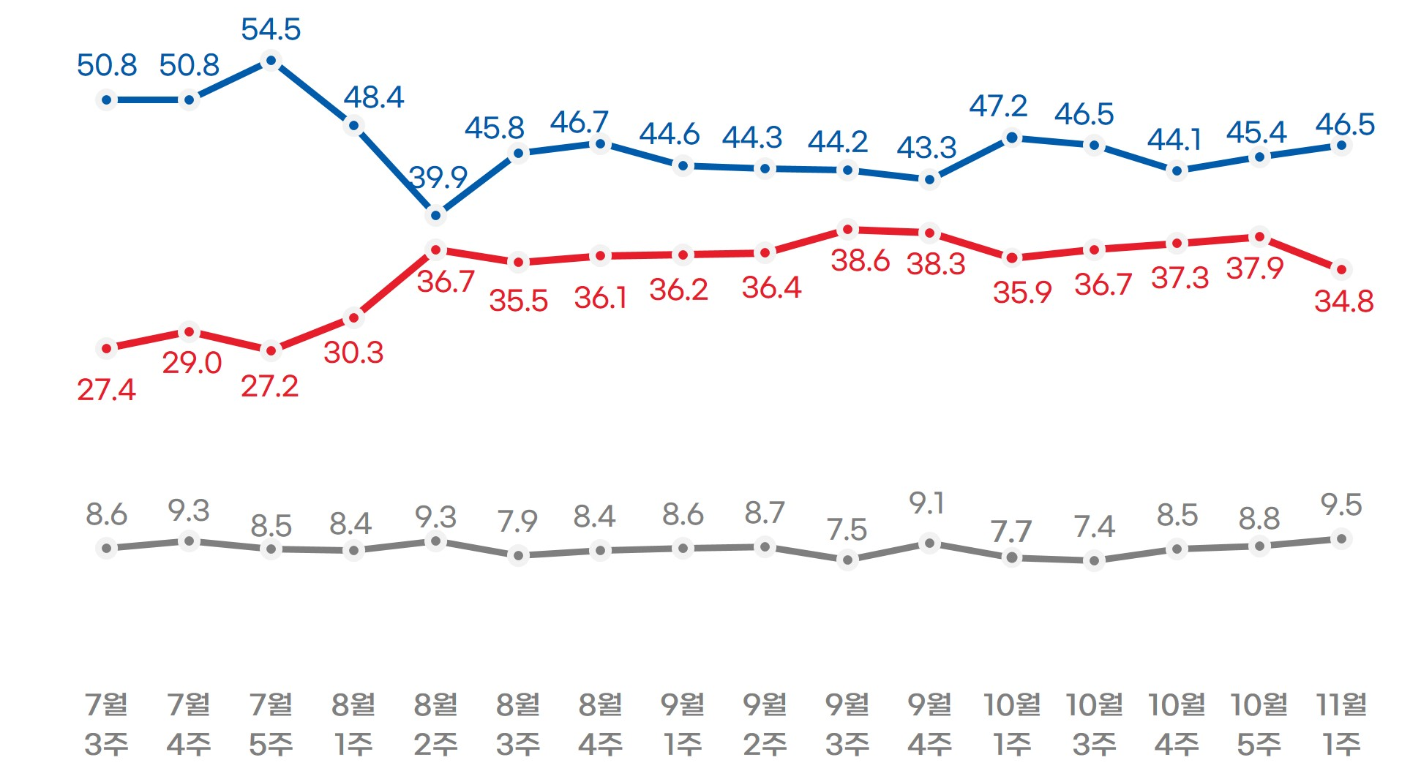
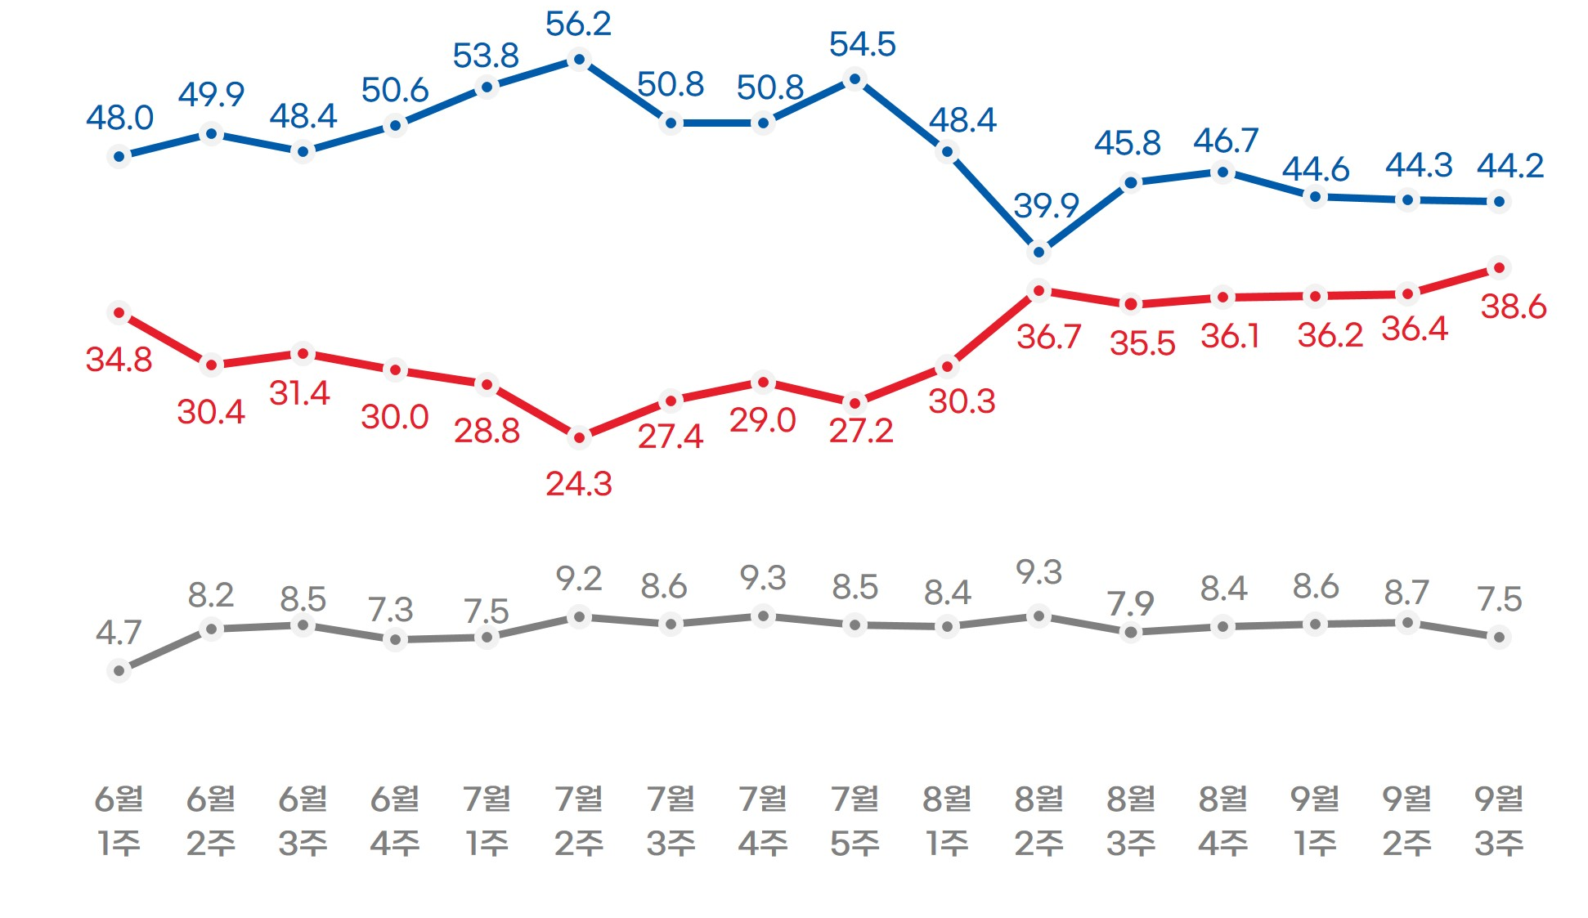
11월 1주 정당지지도 (리얼미터)
조사의뢰 : 에너지경제신문 / 조사기관 : 리얼미터 / 조사기간 : 25년 11월 6일~7일 / 조사방법 : 무선100% ARS
그 밖의 사항은 중앙선거여론조사심의위원회 홈페이지 참조

Slide 6
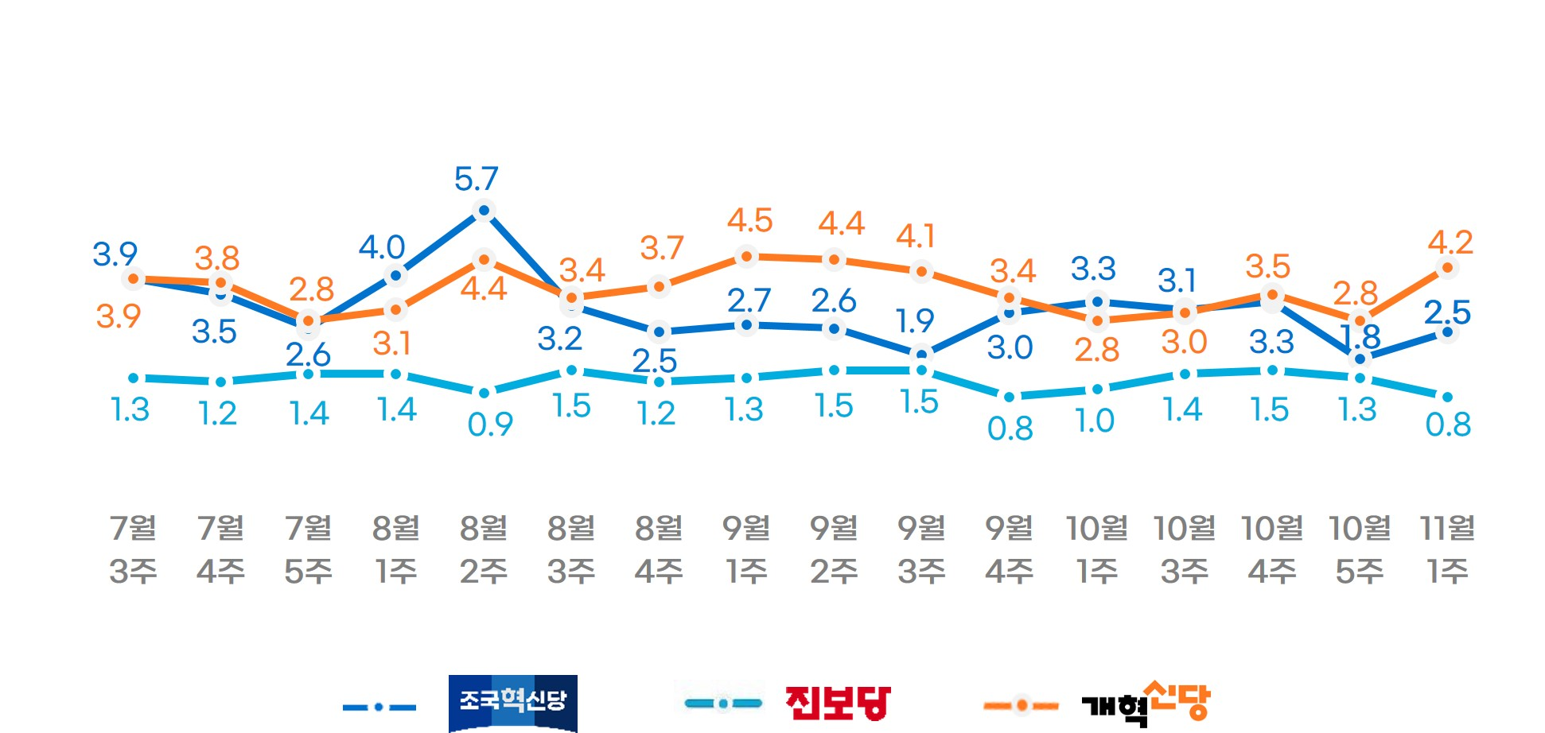
11월 1주 정당지지도 (리얼미터)
조사의뢰 : 에너지경제신문 / 조사기관 : 리얼미터 / 조사기간 : 25년 11월 6일~7일 / 조사방법 : 무선100% ARS
그 밖의 사항은 중앙선거여론조사심의위원회 홈페이지 참조

Slide 7
10.15 부동산 정책 평가
조사 기관 | 조사 날짜 | 조사방법 | 조사 문항 (문구 전체) | 긍정 (효과있음) | 부정 (효과없음)
(주)조원씨앤아이 | 2025년 10월 18일~20일 | 무선 RDD －ARS (2019명) | "지난 15일 정부는 수도권에 투기과열지구 구역을 확대 지정하고, 15억 초과 아파트의 대출한도를 최대 2~4억원으로 축소하는 부동산 대책을 발표 했는데요. 귀하께서는 정부의 이번 대책이 집값 안정화에 얼마나 효과가 있을 것으로 생각하십니까?" | 44.2 | 50.6
한국갤럽 | 2025년 10월 21일~23일 | 가상번호-전화면접 (1000명) | “지난주 정부가 부동산 규제 지역 확대, 주택담보대출 한도 제한 강화 등 주택시장 안정화 대책을 발표했습니다. 귀하는 이번 부동산 대책에 대해 어떻게 생각하십니까?” | 37 | 44
리얼미터 | 2025년 10월 23일~24일 | 무선 RDD －ARS (1001명) | 10.15 부동산 대책 단기적 효과 | 49.8 | 43.2
한국사회여론연구소 (KSOI) | 2025년 10월 27일~28일 | 가상번호-ARS(1002명) | "정부는 지난 10월 15일 3차 부동산대책을 발표했습니다. 귀하께서는 이재명 정부가 발표한 10월 15일 부동산대책에 대해 어떻게 평가하십니까?" | 39.0 | 49.3
전국지표조사, NBS | 2025년 10월 27일~29일 | 가상번호-전화면접 (1001명) | "최근 정부는 서울 전 지역 및 경기도 12개 지역을 투기과열지구 및 토지거래허가구역으로 지정하고, 주택담보대출 조건을 강화하는 10.15 부동산 대책을 발표했습니다. 이번 부동산 대책에 대해서 어떻게 생각하십니까?" | 37 | 53

Slide 8
10.15 부동산 대책 평가(집단별)

Slide 9
10.15 부동산 대책 평가(집단별)

Slide 10
세제 개편 관련 의견
조사 기관 | 조사 날짜 | 조사방법 | 조사 문항 (문구 전체) | 결과
한국갤럽 | 2025년 10월 21일~23일 | 가상번호-전화면접 (1000명) | 부동산 공시가격에 따라 부과하는 재산세, 일정 기준 이상 주택 보유자에 부과하는 종합부동산세를 일컬어 부동산 보유세라고 하는데요. 귀하는 부동산 보유세를 어떻게 해야 한다고 보십니까? | 현재보다 높여야 한다: 26% / 현재보다 낮춰야 한다: 27% / 현 수준 유지: 33% / 모름/응답거절: 14%
 |  |  | "일부에서는 부동산 보유세를 강화하고, 주택을 거래할 때 발생하는 취득세나 양도소득세는 낮춰야 한다고 주장합니다. 귀하는 이에 대해 어떻게 생각하십니까? | 찬성: 54% / 반대: 27% / 모름/응답거절: 18%
리얼미터 | 2025년 10월 23일~24일 | 무선 RDD －ARS (1001명) | 부동산 시장 안정을 위해 보유세(재산세·종합부동산세 등)는 강화하고 거래세(취득세·양도소득세 등)는 완화하는 세제 개편 주장 | 동의한다 48.9% / 동의하지 않는다 41.2%
한국사회여론연구소 (KSOI) | 2025년 10월 27일~28일 | 가상번호-ARS(1002명) | "이번 10월15일 부동산대책에는 세금을 통한 규제가 포함되어 있지 않습니다. 귀하께서는 향후 수도권 집값 상승을 막기 위해 보유세를 강화하는 등 세제를 개편하는 것에 대해 어떻게 생각하십니까? | 찬성 합 (매우+대체로): 48.0% / 반대 합 (대체로+매우): 39.1% / 잘 모름: 12.9%
전국지표조사, NBS | 2025년 10월 27일~29일 | 가상번호-전화면접 (1001명) | "선생님께서는 주택을 거래할 때 발생하는 양도소득세, 취등록세 등 거래세는 낮추고, 일정 금액 이상의 주택에 대한 보유세를 높이는 방안에 대해서는 어떻게 생각하십니까?" | 찬성한다: 52% / 반대한다: 36% / 모름/무응답: 12%

Slide 11
부동산 시장 불안정의 원인
조사 기관 | 조사 날짜 | 조사방법 | 조사 문항 (문구 전체) | 결과
전국지표조사, NBS | 2025년 10월 27일~29일 | 가상번호-전화면접 (1001명) | " 현재 우리나라 부동산 시장과 관련해, 주택 공급 부족이 문제라는 시각도 있고, 과도한 투기 수요가 문제라는 시각도 있습니다.선생님께서는 어느 문제가 상대적으로 더 크다고 보십니까?" | 부족한 주택 공급: 22% / 과도한 투기성 수요: 69% / 모름/무응답: 9%

Slide 12
부동산 정책 평가의 변화(갤럽)
조사 날짜 | 조사 문항 (문구 전체) | 잘하고 있다 (효과있음) | 잘못하고 있다 (효과없음) | 의견유보
2025년 7월 8일~10일 | "귀하는 현 정부가 부동산 정책을 잘하고 있다고 보십니까, 잘못하고 있다고 보십니까?" | 35 | 25 | 40
2025년 9월 9일~11일 | "귀하는 현 정부가 부동산 정책을 잘하고 있다고 보십니까, 잘못하고 있다고 보십니까?" | 32 | 35 | 34
2025년 10월 21일~23일 | "지난주 정부가 부동산 규제 지역 확대, 주택담보대출 한도 제한 강화 등 주택시장 안정화 대책을 발표했습니다. 귀하는 이번 부동산 대책에 대해 어떻게 생각하십니까?" | 37 | 44 | 19

Slide 13
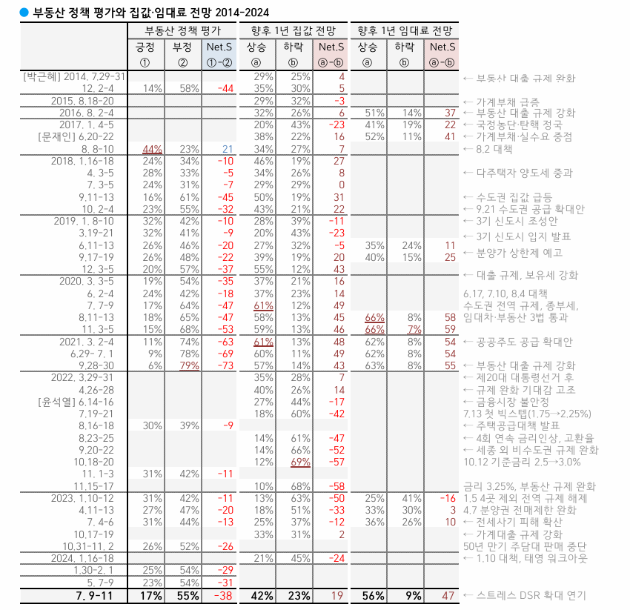
- 전국 유권자 약 1,000명 전화조사(CATI).
Net Score: 순(純)지수, [궁정-부정, 상승-하락]격차
정책평가는 ‘긍정, 부정’ 2점 척도, 집값·임대료 전망은 각 항목 ‘비슷할 것’ 포함 3점척도
한국갤럽 데일리오피니언 제590호

Slide 14
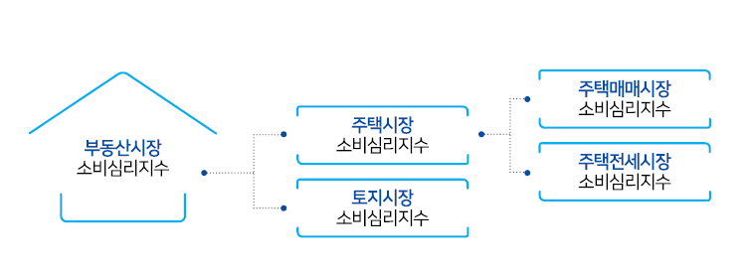
부동산시장 소비심리지수

Slide 15
부동산시장 소비심리지수(2017년 5월 이후)

Slide 16
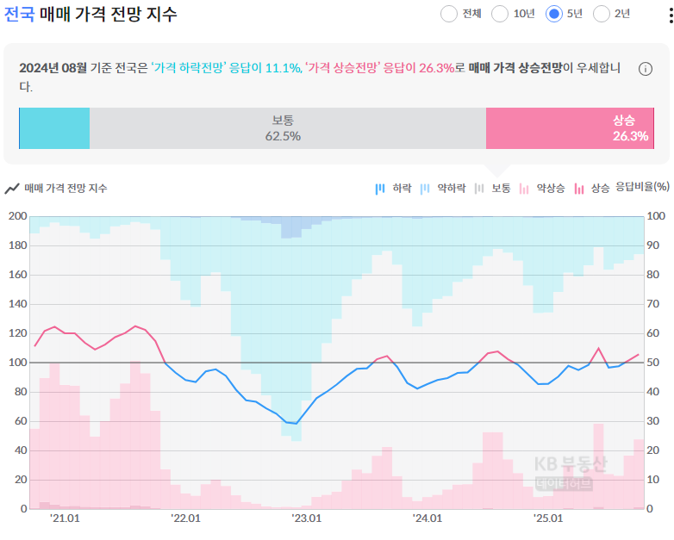
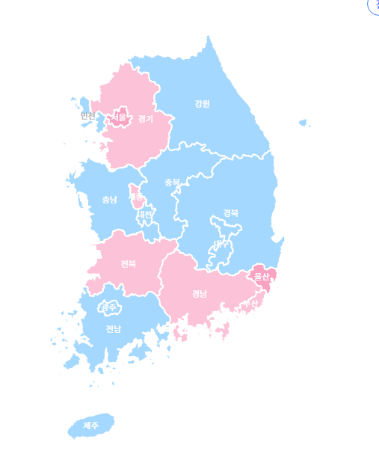
KB 전국 매매 가격 전망 지수

Slide 17
